Slide 1
Infra-viewer
Stein Jonker Minor DMP 04-10-2022

Slide 2
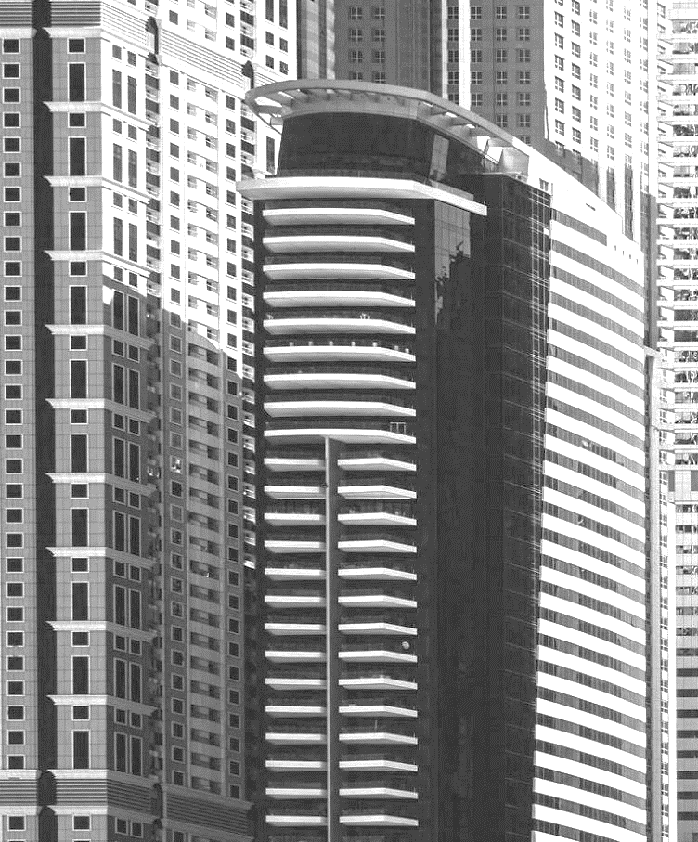
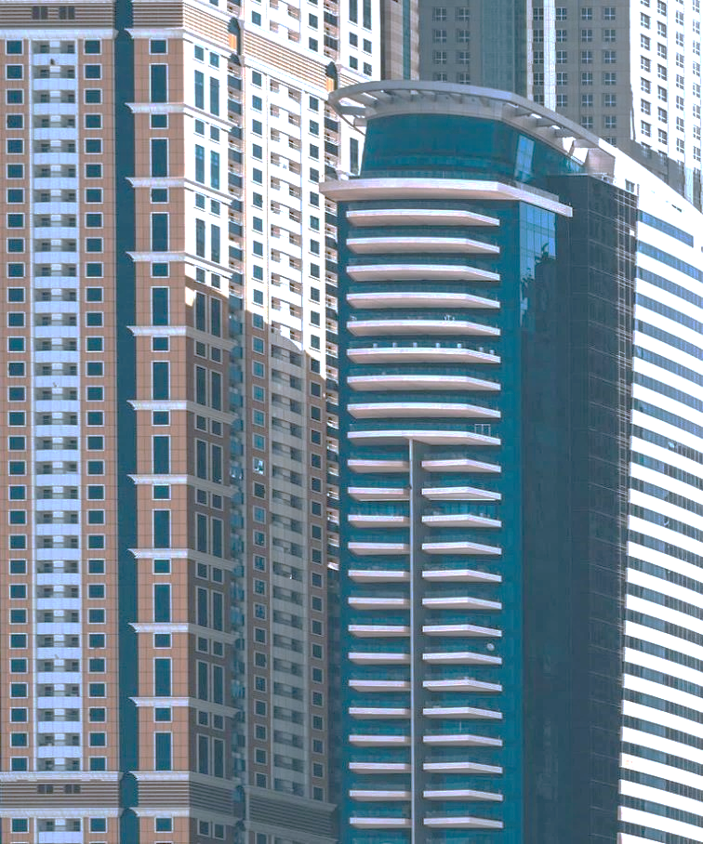
AGENDA
Opdracht
Empathise & DEFINE
Experiment

Slide 3

Opdracht
Opdrachtgever Gemeente Arnhem
Overzicht in openbare ruimte voor efficiënter inplannen onderhoud
Voorkomt regelmatige verstoringen wegen

Slide 4
Empathise &DEFINE
GIGA
Cluster Kabels
Cluster Riolering
Cluster Groen
Afdeling Beheer Openbare Ruimte & 3D
Clusters met eigen beheer systeem
Gem. Dordrecht Projectviewer
Geen overzicht over verschillende systemen
Lastig communiceren tussen clusters

Slide 5
Experiment
 | Werken in 3D – Welke extra complicaties?
 | Combinatie van data van verschillende bronnen
 | Welke mate van overzicht biedt 3D?
 | Werken met de Arcgis API

Slide 6
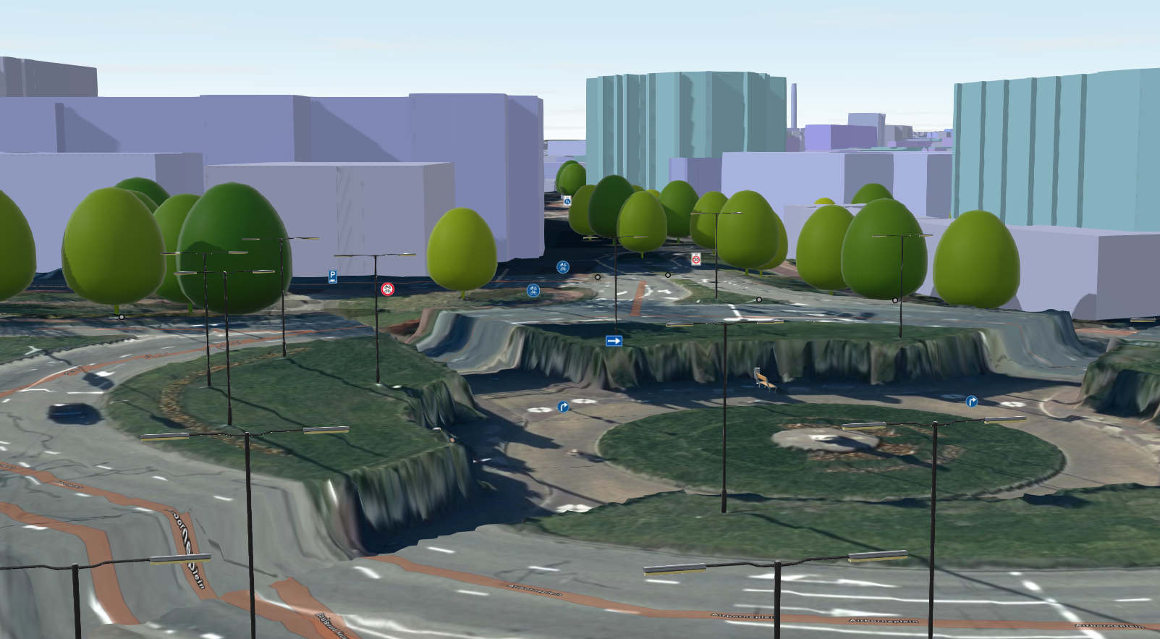
Experiment
Geen rotatie waarden - Bankjes blokkeren weg
Geen gegevens van tunnels / bruggen
Geen overzicht na zoomen
Informatie in popup

Slide 7
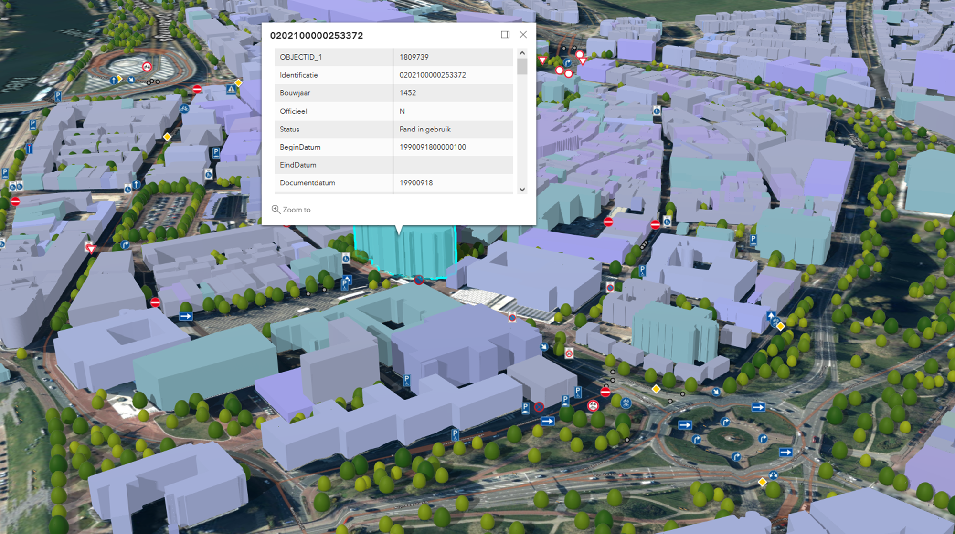
Experiment
Geen rotatie waarden - Bankjes blokkeren weg
Geen gegevens van tunnels / bruggen
Geen overzicht na zoomen
Informatie in popup

Slide 8

Resultaten
Technisch
API makkelijk in gebruik
Hoog geheugen verbruik
Veel standaardfunctionaliteiten
Gebruikersvriendelijkheid
Houdt visualisaties abstract
Zoeken op basis van locatie
Werken met popups
Data
Dieptes & Rotatie

